Slide 1
开机后进入winxp系统

Slide 2
UFT功能自动化测试实践

Slide 3

目 录
自动化测试基础
UFT基础
脚本录制与回放
测试对象管理

Slide 4
自动化测试基础—功能自动化测试简介
所谓的功能自动化测试就是让计算机代替人所进行的功能测试。
在功能测试实践中，手工测试和自动化测试是常用的两种方法。测试人员应理解两种方法的优缺点，合理地将两种方法应用在测试实践中，发挥两种方法的优势。

Slide 5
自动化测试基础—自动化测试的优点
  提高软件测试效率，自动化测试执行用例的速度比手工测试快的多。
  方便回归测试，可执行更多、更繁琐测试。
  提高测试人员的积极性，测试人员把时间和精力放在软件中新的项目和容易出错的测试项上。
  提高测试的准确性，从而使软件测试的可信度提高。
  测试具有一致性和可重复性。这是因为只要测试脚本不变，每次运行脚本所进行的操作是一致的。
  测试的复用性。这是因为测试用例是以脚本的形式存在，脚本是一种编程语言，可以在多个项目中复用。

Slide 6
自动化测试基础—自动化测试的缺点
缺点
  需要一定的时间去编写、调试和维护脚本。
  需要测试人员的水平要高。
  不能实现某些需要人脑去判断结果的测试用例。(界面是否人性化的测试)
  工具本身没有想象力完全依赖测试设计，因此，自动化测试对测试设计依赖太大。

Slide 7
自动化测试基础—自动化测试引入策略
在实际测试活动中，测试人员可以将手工测试和自动化测试结合起来去实施软件测试，提升测试的效率和质量。管理人员应该结合着公司的实力、项目的特点、测试人员能力等多种因素综合考虑下面的几个问题：
是否有必要引入自动化测试？
应该选择何种自动化测试工具？公司能否负担测试工具的价格？测试工具是否符合项目技术上的要求？测试人员技术上能否达标？
引入自动化测试后，具体实施策略是什么？哪些功能测试项和非功能测试项需要使用自动化测试？如何开展？

Slide 8
自动化测试基础—自动化测试引入策略(续)
在实际的功能测试活动中，通常以手工测试为主，自动化测试为辅。
在测试实践中，手工测试发现的错误比自动化测试要多的多。自动化测试不能代替手工测试。

Slide 9
UFT基础—UFT介绍
UFT是Unified Functional Testing的简称，是惠普公司开发研制的企业级功能自动化测试工具。
UFT的前身是QTP,QTP11.5发布后，改名为UFT。
UFT= QuickTest Pro(QTP) + Service Test(ST)，即UFT将QTP（GUI测试工具/图形化操作界面）和服务测试（API测试工具/接口测试）集成在一个工具中,对GUI测试和API测试都有良好的支持。

Slide 10
UFT基础—UFT的特点：
UFT主要用于回归测试和测试同一软件的新版本，提供很多插件，如.net，Java等；
UFT支持录制和回放功能；
UFT采取关键字驱动的理念简化测试用例的创建和维护；(操作+数据+数值)
UFT支持的脚本语言是VBScript；
UFT具有较好的对象识别功能和对象库管理功能；
UFT可以与ALM(一种测试管理工具)无缝通信。

Slide 11
UFT基础—UFT测试步骤
分析测试需求。分析被测软件的功能测试需求，哪些功能需要用UFT测试？哪些可以用UFT测？确定被测业务流程。
准备测试脚本开发。配置UFT环境，如果脚本需要调用外部的对象库、函数和函数库资源，则需要将这些资源与当前环境关联。
  对象库是UFT的关键组件。各种对象(如:按钮,对话框等) 加入对象库中后就能被UFT识别，对象识别是UFT的难点和重点之一。

Slide 12
UFT基础—UFT测试步骤
录制脚本（重点）
  使用UFT可以将业务操作录制为脚本的形式，脚本的可读性比较强。
强化脚本，调试脚本（重点）
  依据业务需求，在录制生成脚本的基础上，修改脚本。可以在脚本中加入检查点，参数化测试，添加分支、循环等语句。
  调试脚本可以使用断点、输出语句等方法。
运行测试（重点）
分析测试结果（重点）
提交测试缺陷

Slide 13
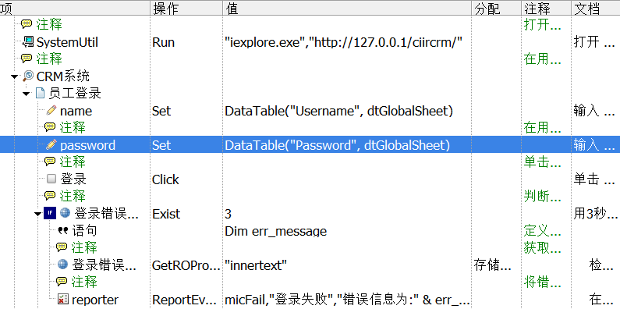
UFT基础—UFT视图
专家视图
关键字视图

Slide 14
脚本录制与回放—脚本录制
录制模式：正常模式、模拟模式、低级模式和图像识别录制模式

Slide 15
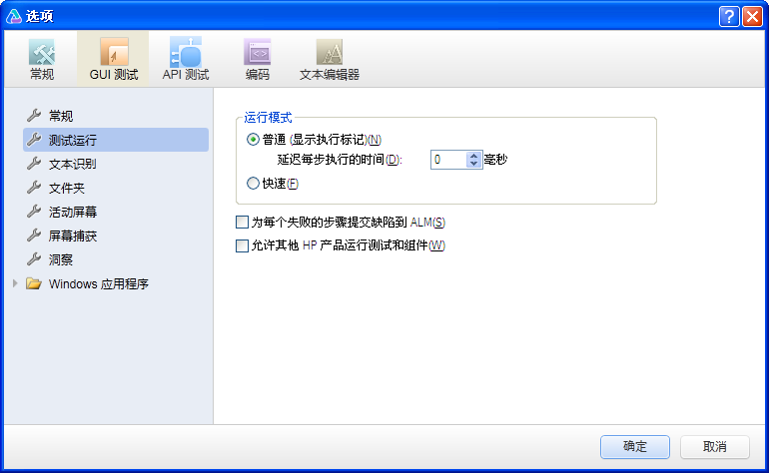
脚本录制与回放—脚本回放
测试运行模式（普通模式和快速模式）

Slide 16
脚本录制与回放—测试结果分析
如何查看脚本运行结果
测试结果窗口
利用reporter对象将测试中间信息输出到结果文件
生成报告
测试脚本的导出与导入（压缩）

Slide 17
测试对象管理-对象的识别
对象识别是实现脚本的关键部分，UFT识别对象，一般是要求先在对象库文件中定义测试对象。
UFT自动化测试识别对象可以分为三个步骤：
封装真实对象并转换为UFT对象到对象库。
对比对象库中的对象鉴别属性和运行时的真实被测对象的鉴别属性。
对比后如果一致，则说明对象成功匹配并可以继续对该真实被测对象进行后续操作，如果两者不一致，则报错，提示对象无法识别。

Slide 18
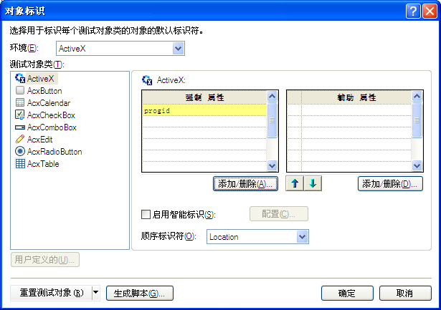
测试对象管理-对象识别的配置
强制属性
辅助属性

Slide 19
测试对象管理-获取对象属性
在实现UFT脚本中，经常需要获取对象的属性值，关于对象属性值的操作方法包括：
GetTOProperty，GetToProperties，SetToProperty,GetRoProperty（属性）。
Test Object，简称TO，指对象仓库中存放的对象，
Runtime Object，简称RO，指被测软件运行的实际对象。
对象侦测器

Slide 20
测试对象管理-UFT对象仓库
对象仓库界面
添加对象到对象库
导出对象库
关联对象库

Slide 21


